Slide 1
Meteorologia Sinótica
Análise Sinótica

Slide 2
O QUE É METEOROLOGIA SINÓTICA
Do grego synoptikos, que significa proporcionar uma visão geral de um todo.
Para a meteorologia o termo “sinótico” tem um significado um pouco restritivo.
A Meteorologia Sinótica está relacionada com a descrição, análise e previsão do tempo.
É utilizado no contexto de dimensões horizontais e tempo de duração de fenômenos atmosféricos (ex. ciclones e anticiclones extratropicais, cavados e cristas no escoamento baroclínico de oeste, zonas frontais e jatos).
Padronização de horários para as observações e junção das informações coletadas (inicialmente via telégrafo) => posterior confecção de mapas sinóticos ou cartas sinóticas => a distância entre as estações de superfície (normalmente em aeroportos) se tornou o fator limitante na determinação da escala horizontal mínima dos fenômenos que poderiam ser observados.
Atualmente, fenômenos de escalas menores como bandas de precipitação, tempestades severas, frentes de rajada e nuvens tipo cumulus podem ser observados pelos radares, lidares e satélites – antigamente estes sistemas eram investigados por aviões, que não conseguiam uma amostragem simultânea de vários lugares, e portanto não permitiam uma análise detalhada da estrutura espacial.

Slide 3
CLASSIFICAÇÃO DOS SISTEMAS ATMOSFÉRICOS
Interdecadal (ex. PDO)
Interanual (ex. El Niño, La Niña)
Intrasazonal (15 a 60 dias - variações que ocorrem dentro de uma estação, ex. Oscilação de Madden Julian)
Sinótica (1 a 10 dias): cavado e crista no escoamento baroclínico de oeste, ciclone e anticiclone extratropical, sistema frontal e corrente de jato.
A largura do sistema é muito maior que a sua espessura vertical => dinâmica hidrostática.
Sub-sinótica (<1 dia): intenso ciclone extratropical sobre o oceano, ciclone tropical, sistema convectivo de mesoescala, jato de baixos níveis.
Dimensão horizontal e escala de tempo ligeiramente menores que a do sistema de escala sinótica.
Com exceção das linhas de instabilidade, a dinâmica do sistema é hidrostática.

Slide 4
CLASSIFICAÇÃO DOS SISTEMAS ATMOSFÉRICOS
Mesoescala: frente costeira, outflow boundaries, dryline, banda de precipitação associada a ciclone extratropical, onda de gravidade, brisa terra-oceano, circulação vale-montanha, mesoalta e mesobaixa.
Dimensão horizontal e escala de tempo são ligeiramente menores que a do sistema de escala sub-sinótica.
Com exceção da dryline e da banda de precipitação, a dinâmica do sistema é hidrostática.
Escala de Tempestade: tempestade severa, mesociclone, frente de rajada, grande downburst.
Escala de tempo da ordem de dezenas de minutos (~1 hora) e dimensão horizontal comparável à escala convectiva.
Não-hidrostático.
Escala de Subtempestade: nuvens cumulus, tornado e tromba d’água, confinados na área limitada pelas tempestades convectivas.
Escala temporal da ordem de 10 minutos.
Não-hidrostático.

Slide 5
CLASSIFICAÇÃO DOS SISTEMAS ATMOSFÉRICOS
Microescala: subvórtices em tornados, trombas d’água e roda-moinhos
Escala de tempo da ordem de minutos e dimensão horizontal menor do que a escala de subnuvem.
Não-hidrostático.
Os fenômenos com grande (pequena) escala espacial estão associados a grande (pequena) escala de tempo => A razão entre a escala espacial (horizontal) e a temporal, cuja unidade é velocidade, é da mesma ordem de grandeza para todos os fenômenos (exceto para o tornado e seus vórtices menores), i. e., 10m/s => a escala temporal representa o tempo que o ar leva para percorrer toda a estrutura do fenômeno.

Slide 6
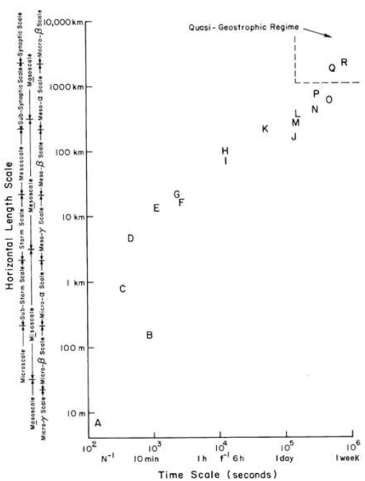
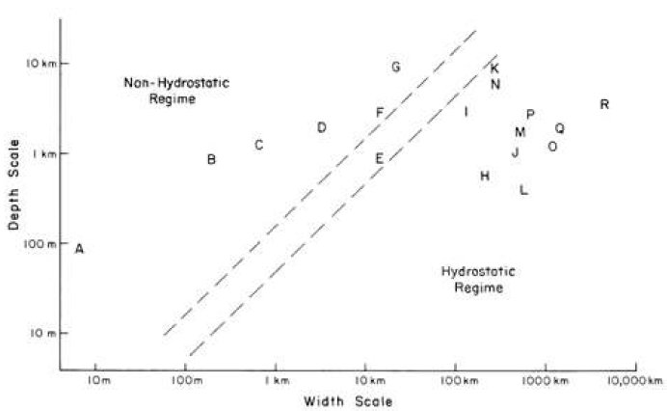
CLASSIFICAÇÃO DOS SISTEMAS ATMOSFÉRICOS
Depth and width scales for the atmospheric phenomena shown in the other figure. (By width we mean the characteristic horizontal scale; some features such as fronts are elongated and therefore are characterized by two different length scales. In this case we refer to the longer of the two scales as the width.)
Fonte: Bluestein, 1992.
Horizontal-length scales and time scales for the following atmospheric phenomena: A, dust devils; B, tornadoes and waterspouts; C, cumulus clouds; D, downbursts; E, gust front; F, mesocyclones; G, thunderstorms; H, sea/land/lake breezes, mountain-valley ciculations, meso-hights and meso-lows; I, precipitation bands; J, coastal fronts; K, mesoscale convective systems; L, low-level jet; M, dryline; N, “bombs” and tropical cyclones; O, upper-level jets; P, surface fronts; Q, extratropical cyclones and anticyclones; and R, troughs and ridges in the baroclinic westerlies.
Fonte: Bluestein, 1992.

Slide 7
OBSERVAÇÃO VERSUS TEORIA
A meteorologia sinótica é baseada em observações.
A meteorologia dinâmica é baseada na aceitação de leis físicas e deduções sobre o comportamento atmosférico regido por tais leis.
Pode-se observar primeiramente um fenômeno e descrever suas características; posteriormente analisá-lo para entender sua formação e comportamento; e finalmente prevê-lo (ex. ciclones extratropicais).
Por outro lado, a existência de um fenômeno pode ser prevista através de leis físicas; e posteriormente procurá-lo na natureza (ex. ondas de gravidade).
A idéia básica é fundir a meteorologia sinótica (observações) com os fundamentos teóricos oriundos da meteorologia dinâmica.
A tecnologia tem um papel importante no estudo da meteorologia sinótica.

Slide 8
OBSERVAÇÃO VERSUS TEORIA
A meteorologia sinótica começou no final do século XIX com a invenção do telégrafo (1840).
Muitos anos de observação da estrutura bi-dimensional da atmosfera na superfície permitiu o desenvolvimento da teoria frente polar no começo do século XX (1920).
As radiossondas, desenvolvidas no final de 1930s, promoveram uma visão 3D da atmosfera.
Em 1940s, com o surgimento dos computadores começaram-se os investimentos em previsões numéricas do tempo e criou-se a teoria quase-geostrófica.
1950: primeira previsão numérica em computador.
1950s: verificação da teoria quase-geostrófica.
1960s-1970s: surgimento dos satélites, estudos dos efeitos não-quase-geostróficos.
1980s: perfiladores via radar, redes observacionais, satélites e computadores.

Slide 9
O MISTÉRIO DA METEOROLOGIA SINÓTICA
Não se deve apresentar as leis físicas como fatos, deve-se mostrar que fazem sentido e que têm limitações, assim retém-se o mistério na ciência. Os eventos observados, analisados e previstos pelos meteorologistas sinóticos são de certa forma misteriosos, pois nem todas as leis físicas envolvidas são completamente compreendidas, além do fato de que o estado da atmosfera não é perfeitamente conhecido. Desta forma, em grande parte dos casos não é possível fazer previsões perfeitas e precisas. Os estímulos são: entender melhor as leis físicas, descobrir novos fenômenos e por que ocorrem, e assim fazer melhores previsões.

Slide 10
REFERÊNCIAS
BLUESTEIN, H. B. Synoptio - Dynamic Meteorology at Midlatitudes, Volume I - "Chapter I", Oxford University Press, 1992.

Slide 11
Análise sinótica

Slide 12
Modelos conceituais da atmosfera
As principais características da atmosfera são:
Extensas massas de ar;
Padrões característicos de circulação; e
Fenômenos meteorológicos variados
Meteorologistas têm desenvolvido modelos conceituais para descrever, explicar e prever o tempo.
Na análise das observações meteorológicas, o meteorologista reconhece os modelos desenvolvidos para explicar fenômenos e processos.
O produto final de uma análise deveria ser uma carta com os modelos adaptados aos dados disponíveis
Djuric, 1994

Slide 13
Modelos conceituais
Nenhum modelo é perfeito.
À medida em que novas evidências são obtidas, modelos antigos são revisados e novos modelos são introduzidos.
Desta forma, o analista deve estar atento a fenômenos observados que não são explicados pelos modelos em vigência.
Quando um evento ou fenômeno “diferente” ocorre repetidamente, um novo modelo deve ser desenvolvido.

Slide 14
Observações
Fontes:
Plotagem isobárica
http://www.master.iag.usp.br/ind.php?inic=00&pos=1&prod=sondagem
Plotagem SYNOP
http://bancodedados.cptec.inpe.br/
Dados SYNOP – cartas
Análise sinótica
http://www.mar.mil.br/dhn/chm/meteo/prev/cartas/cartas.htm

Slide 15
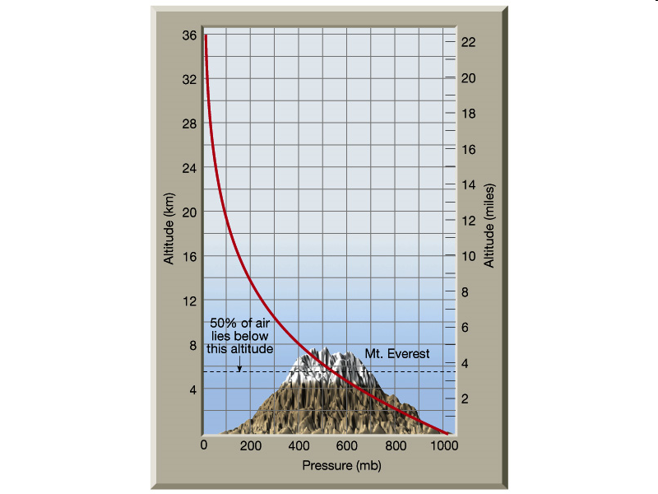
Figure 1-17, page 18 in Lutgens and Tarbuck's The Atmosphere, 2001

Slide 16
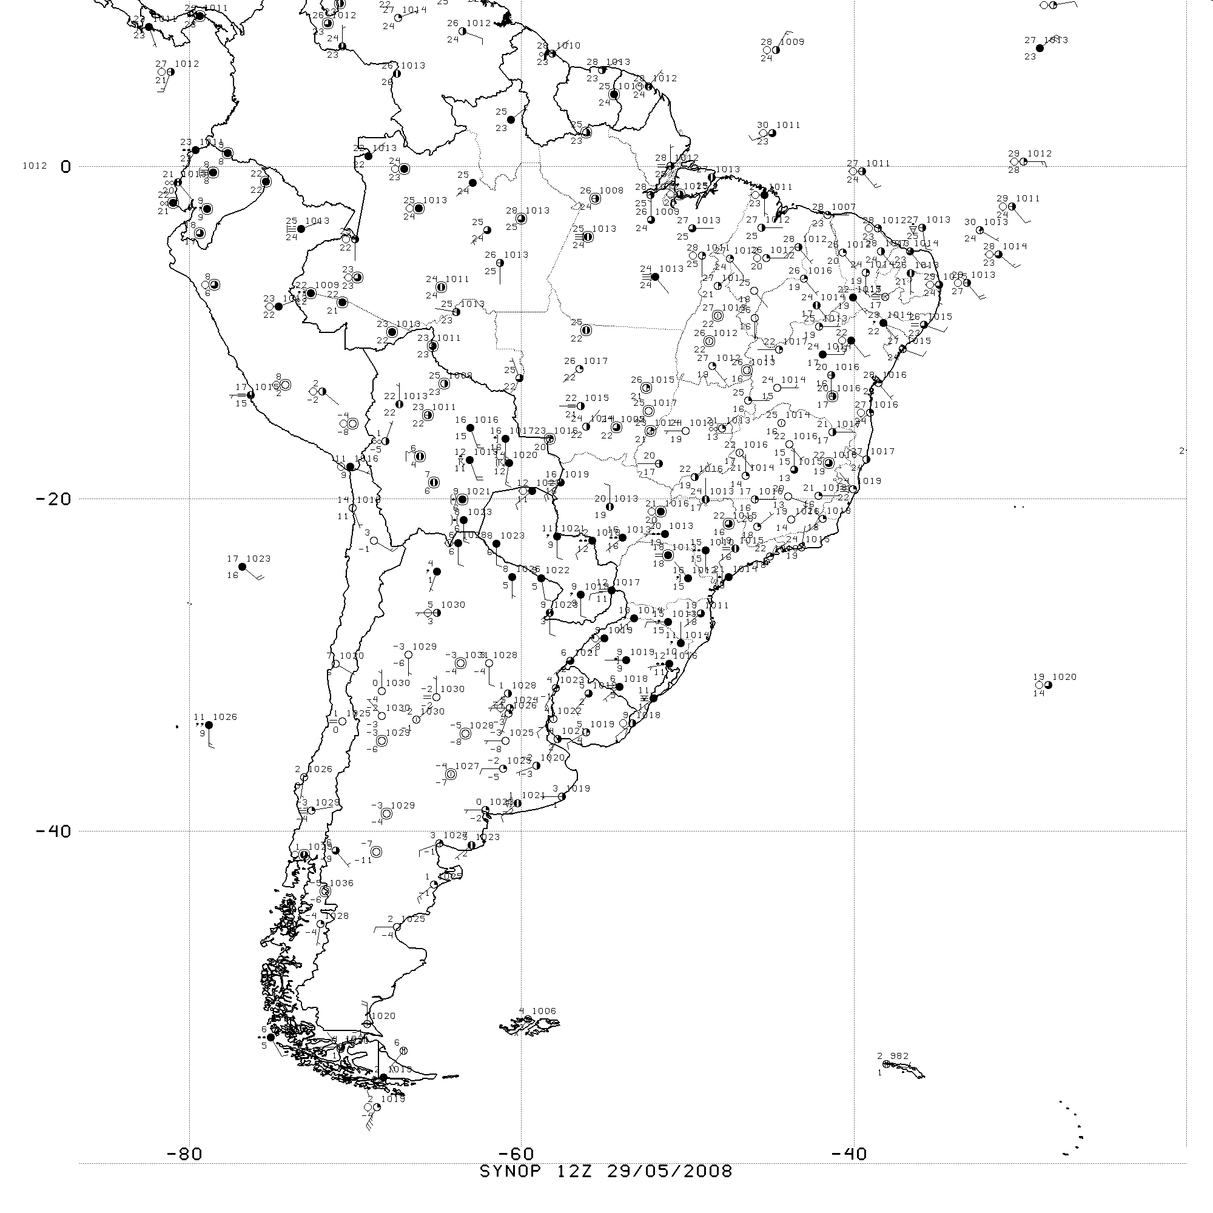
29 maio 2008 – 12Z

Slide 17
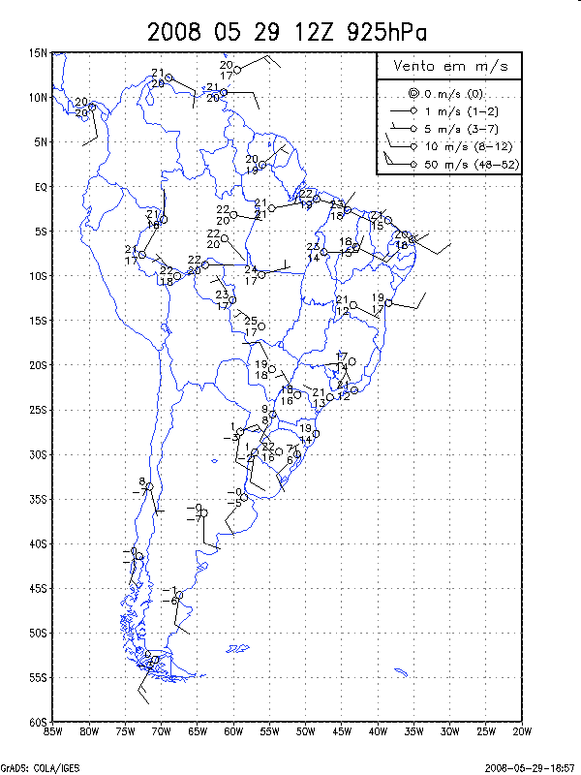
29 maio 2008 – 12Z
925 hPa

Slide 18
29 maio 2008 – 12Z
925 hPa

Slide 19
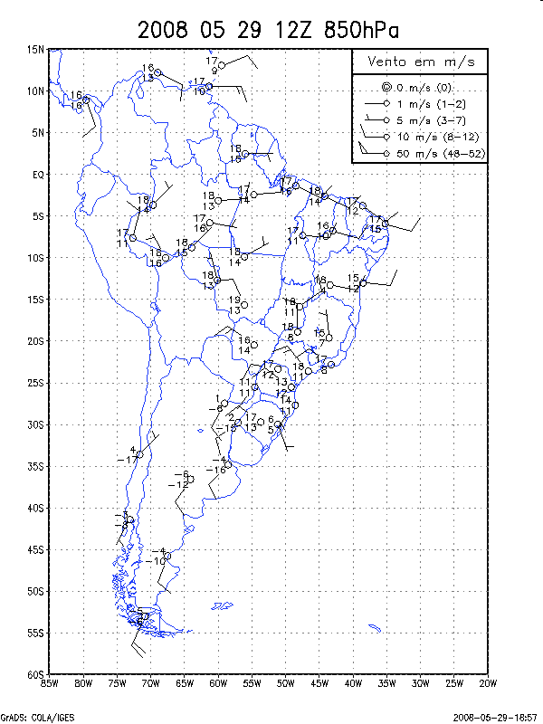
29 maio 2008 – 12Z
850 hPa

Slide 20
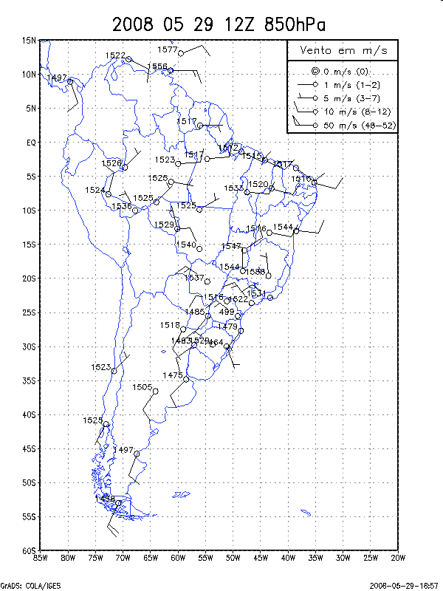
29 maio 2008 – 12Z
850 hPa

Slide 21
29 maio 2008 – 12Z
500 hPa

Slide 22
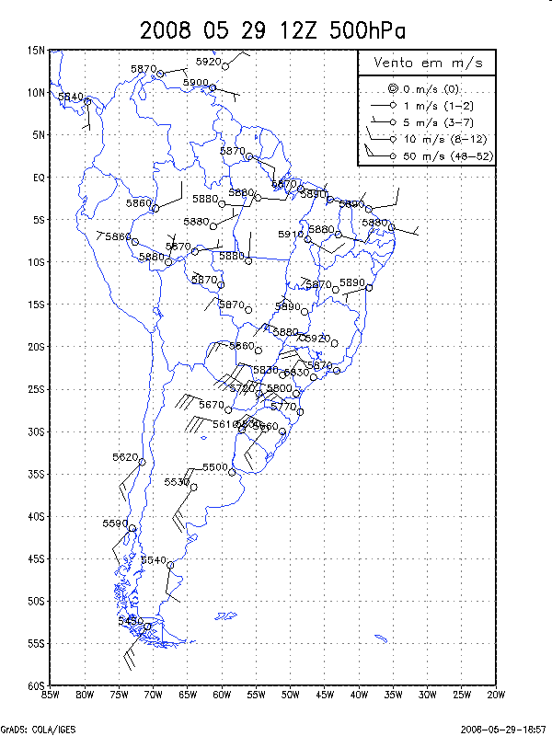
29 maio 2008 – 12Z
500 hPa

Slide 23
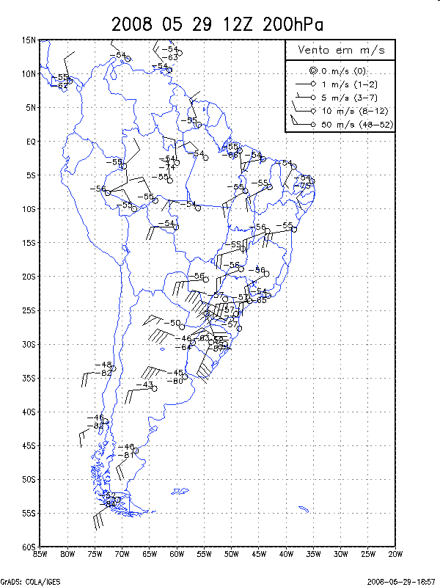
29 maio 2008 – 12Z
200 hPa

Slide 24
29 maio 2008 – 12Z
200 hPa

Slide 25
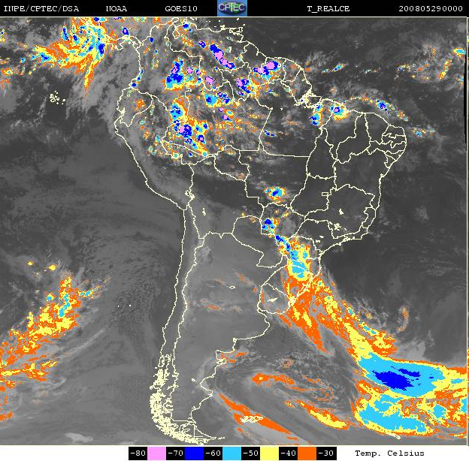

Slide 26
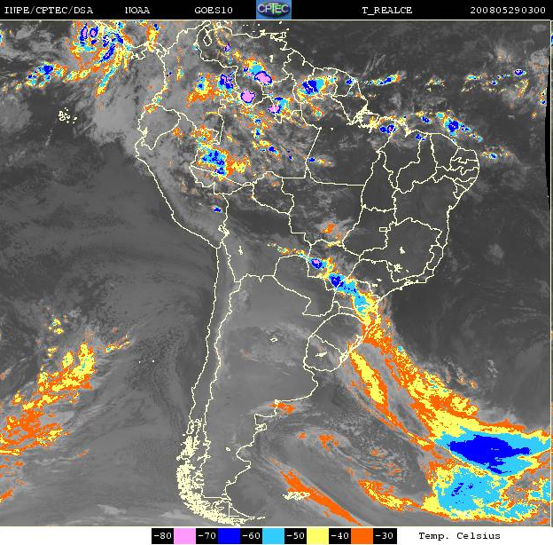

Slide 27
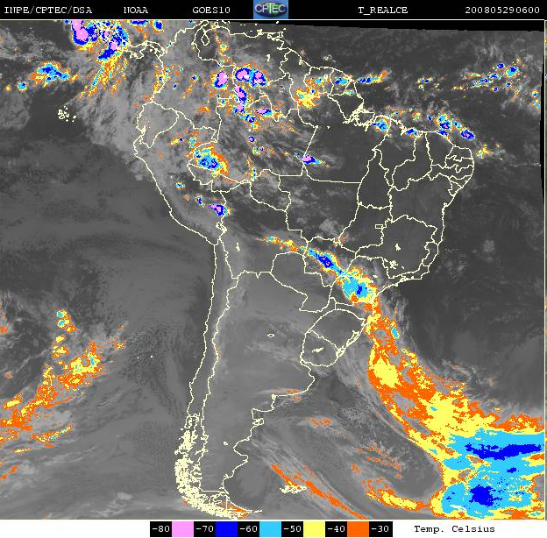

Slide 28
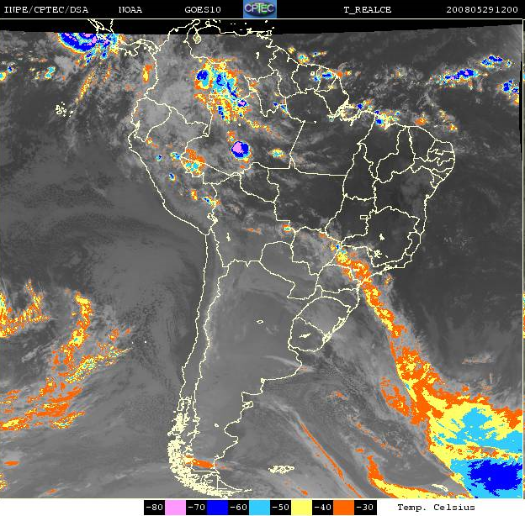
http://satelite.cptec.inpe.br/acervo/goes_anteriores.jsp

Slide 29
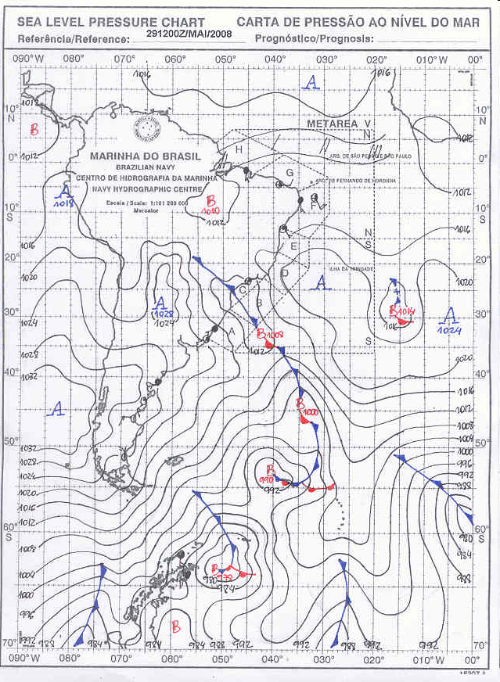
29 maio 2008 – 12Z

Slide 30
E no verão? Quais os sistemas meteorológicos que esperamos observar nas cartas sinóticas?

